Slide 1
实验四
QuickHit

Slide 2

训练的技能点
面向对象设计的思想
使用类图理解类的关系
类的封装
构造方法的使用
this、static关键字的使用

Slide 3

任务描述
需求概述
  根据输入速率和正确率将玩家分为不同级别
  级别越高，一次显示的字符数越多，玩家正确输入一次的得分也越高
  规定时间内完成规定次数的输入，正确率达到规定要求，则升级
    玩家最高级别为6级、初始级别一律为1级
  用户错误输入一次，游戏结束
开发工具
  JDK 6.0、MyEclipse7.5

Slide 4

问题分析：需要使用到的类4-1
发现类：
  玩家（Player）类
  游戏（Game）类
  级别（Level）类

Slide 5
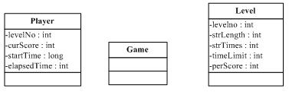
问题分析：需要使用到的类4-2
发现类的属性
  玩家类（Player）的属性
    玩家当前级别号（levelNo）
    玩家当前级别积分（currScore）
    当前级别开始时间（startTime）
    当前级别已用时间（elapsedTime）
  游戏类（Game）
  级别类（Level）的属性
    各级别号（levelNo）
    各级别一次输出字符串的长度（strLength）
    各级别输出字符串的次数（strTime）
    各级别闯关的时间限制（timeLimit）
    各级别正确输入一次的得分（perScore）

Slide 6
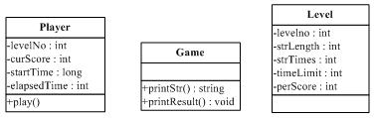
问题分析：需要使用到的类4-3
发现类的方法
  玩家类（Player）的方法
    玩游戏play()
  游戏类（Game）的方法
    String printStr()
      输出字符串，返回字符串用于和玩家输入比较。
    void printResult(String out,String in)
      比较游戏输出out和玩家输入in，根据比较结果输出相应信息

Slide 7
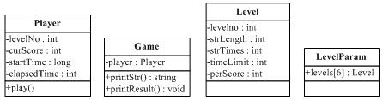
问题分析：需要使用到的类4-4
优化设计
  修改游戏类（Game），添加属性
    玩家： Player
  添加类： LevelParam
    public final static Level level[6]

Slide 8
问题分析：主要功能分析
游戏输出字符串
  生成字符串、输出字符串、返回字符串
  生成长度固定但内容随机的字符串
确认输入并输出结果
  输入
    正确、未超时
  输出
    当前级别、当前积分、已用时间
  计算玩家的当前级别、当前积分和已用时间
玩游戏
  6个级别循环实现
  每次晋级后积分清零、计时清零

Slide 9
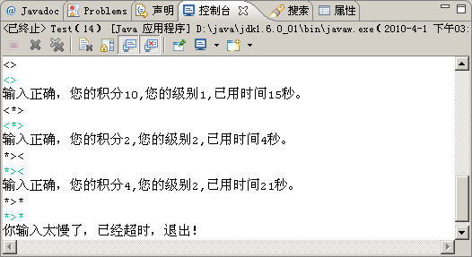
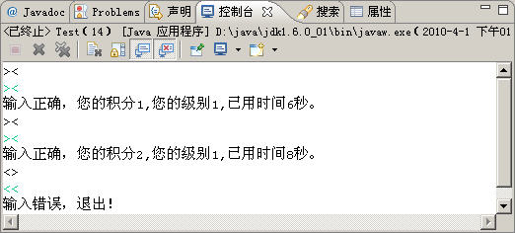
问题分析：界面分析
玩家输入正确与输入超时界面
玩家输入错误界面

Slide 10
项目需求
游戏根据玩家的级别在控制台输出指定数量字符
玩家根据控制台输出来输入相同字符，回车确认
确认玩家输入是否正确
如果输入错误，输出输入错误提示，游戏非正常结束
如果输入正确但超时，输出玩家速度太慢提示，游戏非正常结束
如果输入正确且没有超时，输出玩家的积分、级别和用时信息。继续以上操作
规定时间内连续正确输入规定次数，显示升级提示；游戏重新计时计分，将一次输出更多字符。6级玩家闯关成功，输出恭喜信息，游戏正常结束

Slide 11
开发计划
用例1：游戏输出字符串[20分钟]
用例2：确认输入并输出结果[25分钟]
用例3：玩家玩游戏[25分钟]
用例4：初始化各个级别的具体参数[15分钟]

Slide 12
用例1：游戏输出字符串4-1
需求说明
  在控制台输出随机字符串

Slide 13
用例1：游戏输出字符串4-2
思路分析
  生成字符串
  输出字符串
  返回字符串
难点提示
  Game类中的player属性，代表玩家，查询player的级别号，然后根据级别号到LevelParam类中获取该级别的字符串长度
  字符串长度固定可以通过for循环来实现，而随机内容可以通过获取随机数，而不同随机数对应不同字符来实现
完成时间：20分钟

Slide 14
用例1：游戏输出字符串4-3
参考代码
StringBuffer buffer = new StringBuffer();
Random random = new Random();
// 1、通过循环生成要输出的字符串
for (int i = 0; i < strLength; i++) {
// 1.1、产生随机数
int rand = random.nextInt(strLength);
// 1.2、根据随机数拼接字符串
switch (rand) {
case 0:
buffer.append(">");
break;
case 1:
buffer.append("<");
break;
…
}
}

Slide 15
用例1：游戏输出字符串4-4
代码审查
  游戏输出字符串
单元测试
互相测试完成的程序功能
测试出的缺陷记录在“常见问题列表中”

Slide 16
共性问题集中讲解
共性问题集中讲解
常见调试问题及解决办法
代码规范问题

Slide 17
用例2：确认输入并输出结果4-1
需求说明
  确认用户输入并输出结果

Slide 18
用例2：确认输入并输出结果4-2
思路分析
  确认玩家输入是否正确
  如果输入不正确，则直接输出错误信息并退出程序
  如果输入正确
    如果超时，则直接输出错误信息并退出程序；
    如果没有超时
      计算玩家当前积分；
      计算玩家已用时间；
      输出玩家当前级别、当前积分、已用时间；
  判断用户是否已经闯过最后一关并处理
完成时间：25分钟

Slide 19
用例2：确认输入并输出结果4-3
参考代码
long currentTime = System.currentTimeMillis();
// 如果超时
if ((currentTime - player.getStartTime()) / 1000
>LevelParam.levels[player.getLevelNo() - 1].getTimeLimit()) {
System.out.println("你输入太慢了，已经超时，退出！");
System.exit(1);
}
// 计算玩家当前积分
player.setCurScore(player.getCurScore()
+ LevelParam.levels[player.getLevelNo() - 1].getPerScore());

Slide 20
共性问题集中讲解
共性问题集中讲解
常见调试问题及解决办法
代码规范问题

Slide 21
用例2：确认输入并输出结果4-4
代码审查
  审查确认输入并输出结果代码
单元测试
互相测试完成的程序功能
测试出的缺陷记录在“常见问题列表中”

Slide 22
用例3：玩家玩游戏3-1
需求说明
  玩家玩游戏

Slide 23
用例3：玩家玩游戏3-2
思路分析
  创建Game对象并传入player属性；
  外层循环（循环次数是6，每循环一次玩家级别升一级）
    晋级；
    积分清零、计时清零；
    内层循环（循环次数是该级别的strTime，每循环一次完成一次人机交互）
      游戏输出字符串；
      玩家输入字符串；
      游戏判断玩家输入并输出相应结果。
完成时间：25分钟

Slide 24
共性问题集中讲解
共性问题集中讲解
常见调试问题及解决办法
代码规范问题

Slide 25
用例3：玩家玩游戏3-3
代码审查
  审查玩家玩游戏代码
单元测试
互相测试完成的程序功能
测试出的缺陷记录在“常见问题列表中”

Slide 26
用例4：初始化各个级别具体参数5-1
需求说明
  游戏开始之前初始化各个级别的具体参数信息
    如各级别号
    各级别一次输出字符串的长度
    各级别输出字符串的次数
    各级别闯关的时间限制
    各级别正确输入一次的得分
完成时间：15分钟

Slide 27
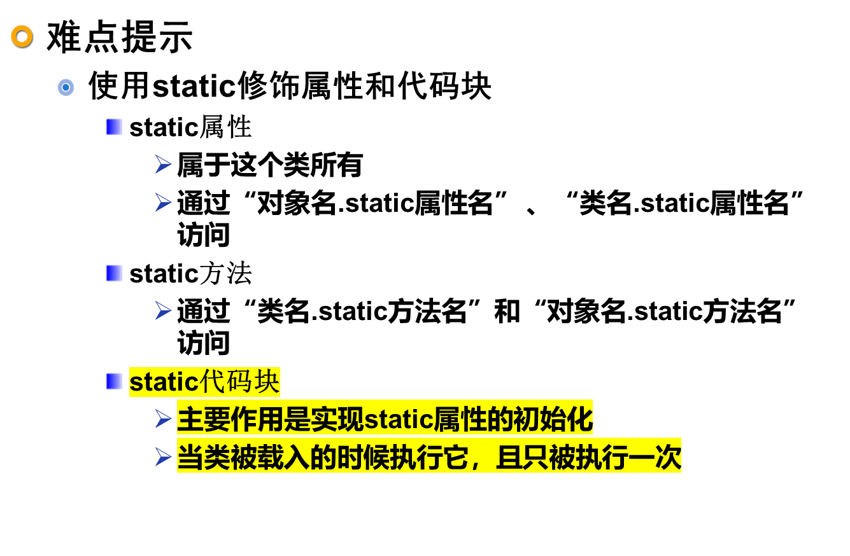
用例4：初始化各个级别具体参数5-2

Slide 28

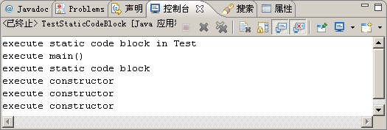
用例4：初始化各个级别具体参数5-3
class StaticCodeBlock {
static String name = "defname";
static {
name = "staticname";
System.out.println("execute static code block");
}
public StaticCodeBlock() {
System.out.println("execute constructor");
}
}
public class TestStaticCodeBlock {
static {
System.out.println("execute static code block in Test");
}
public static void main(String[] args) {
System.out.println("execute main()");
new StaticCodeBlock();
new StaticCodeBlock();
new StaticCodeBlock();
}
}
Notes:
用static框起来的操作语句可以写在方法外类内
用这个初始化和用构造方法初始化有一点最大的不同：用这个初始化的东西是所有同类对象共用的；用构造方法初始化的东西只是这个对象的。

Slide 29
用例4：初始化各个级别具体参数5-4
参考代码
public class LevelParam {
public final static Level levels[]=new Level[6];//对应六个级别
static {
levels[0]=new Level(1, 2, 10, 30,1);
levels[1]=new Level(2, 3, 9, 26,2);
levels[2]=new Level(3, 4, 8, 22,5);
levels[3]=new Level(4, 5, 7, 18,8);
levels[4]=new Level(5, 6, 6, 15,10);
levels[5]=new Level(6, 7, 5, 12,15);
}
}

Slide 30
共性问题集中讲解
共性问题集中讲解
常见调试问题及解决办法
代码规范问题

Slide 31
用例4：初始化各个级别具体参数5-5
代码审查
  审查初始化各个级别的具体参数代码
单元测试
互相测试完成的程序功能
测试出的缺陷记录在“常见问题列表中”

Slide 32
集成测试
集成测试
系统集成后，重新测试系统所有程序功能
测试出的缺陷记录在“常见问题列表中”
修正缺陷后返测，并更新“常见问题列表中”
完成时间：25分钟

Slide 33
项目总结
项目展示
讲解要点：
完成情况、技能总结、经验分享、项目收获
表达要求：
清晰流畅、有条理、重点突出

Slide 34
技能总结
面向对象设计的思想
使用类图理解类的关系
类的封装
构造方法的使用
this、static关键字的使用

